Slide 1
Comment Implémenter un modèle de scoring
Projet du parcours de DATA Scientist
Nom: KEVIN KOUAKOU
Université: OPEN CLASSROOMS

Slide 2
J'ai entamé et mené à terme mon travail sur le projet archivé :
j'ai débuté et achevé le Projet 7 avant le 14/12/2022.
Projet 7 du parcours Data Scientist
Projet : implémentez un modèle de scoring
Au sein d'une société financière, vous allez développer et implémenter un modèle de scoring pour aider les équipes métiers à accorder un crédit à un client.
Compétences cibles :
Déployer un modèle via une API dans le Web
Réaliser un dashboard pour présenter son travail de modélisation
Rédiger une note méthodologique afin de communiquer sa démarche de modélisation
Utiliser un logiciel de version de code pour assurer l’intégration du modèle
Présenter son travail de modélisation à l'oral

Slide 3
Présentation
Introduction
Énoncé du problème
Collecte de données
Nettoyage des données
L'analyse des données
Sélections de modèles
Conclusion

Slide 4
Introduction
Pour un organisme de prêt, il est primordial de différencier un client capable de rembourser un prêt de ceux qui ne peuvent pas.
Un agent de crédit se basera sur l’Historique du Client.
Grâce à la DATA SCIENCE, on est capable de prédire si un client va rembourser son prêt ou non, même s’il n’a pas assez d’historique bancaire
Un tableau de bord ( Dashboard ) a été développé pour aider à analyser l'historique du demandeur pour l'acceptation ou le refus du prêt.

Slide 5
Énoncé du problème
Pour augmenter son chiffre d'affaires, HOME CREDIT doit intégrer le plus de clients possible capables de rembourser, en se basant sur les données informatiques relatives à chaque client.
Pour s'assurer que cette population mal desservie est en mesure de rembourser, HOME CREDIT utilise diverses données alternatives, telles que des informations sur les télécommunications et les transactions, pour prédire les capacités de remboursement de ses clients.
HOME CREDIT utilise actuellement diverses méthodes statistiques d'apprentissage automatique pour faire ses prédictions.
Cela garantit que les clients capables de rembourser ne sont pas rejetés et que les prêts sont accordés avec un capital, une échéance et un calendrier de remboursement qui permettent à chaque client d'honorer son prêt.

Slide 6
Collecte de Données
Le Data Scientist vise à s'assurer que toutes les décisions prises au sein d'une entreprise sont basées sur des données de qualité.
En d'autres termes, il cherche à placer les données au cœur des décisions.
Avant de commencer un projet de Science des Données, il est essentiel de comprendre les données.
Les questions suivantes doivent être satisfaites avant de débuter le projet :
Les données sont-elles adaptées au problème que nous cherchons à résoudre ?
Les données sont-elles suffisantes pour effectuer l'analyse ?
La quantité et la qualité sont-elles suffisantes pour faire des prédictions ?
De quelles sources allons-nous extraire les données ?

Slide 7
Dans ce projet, nous utilisons les données de HOME CREDIT.
L’ intérêt de ce Projet est de prédire dans quelle mesure chaque demandeur est capable de rembourser un prêt.
L'ensemble des données a une taille de 2,68 Go avec plusieurs fichiers.

Slide 8
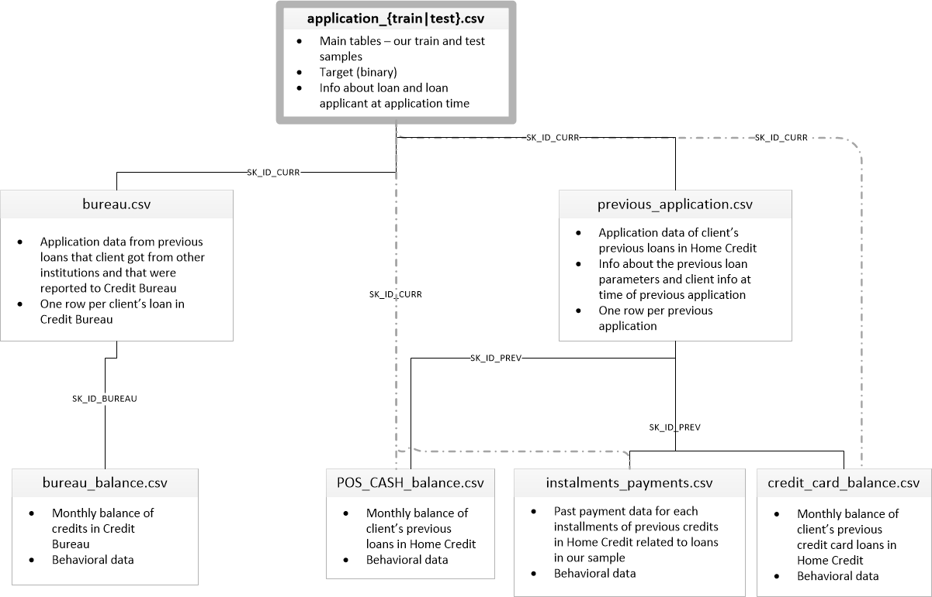
Description des
données

Slide 9
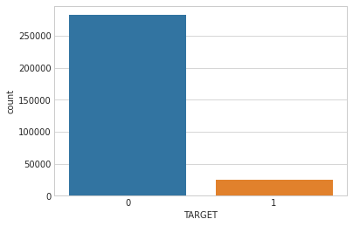
À propos des données
Il y a 307511 données et le taux de valeurs manquantes ou nulles est de 0,0807288.
Le but principal de ce projet est de prédire la probabilité de défaut pour chaque prêt en se basant sur l'information relative à la capacité de remboursement de chaque demandeur.

Slide 10
Les données comprennent :
° 122 features relatives aux informations sur le prêt
° Les détails du client (caractéristiques catégorielles sur le statut social et financier, ainsi que le jour et l'heure auxquels le client a été approché)
° Les informations sur les demandes des clients effectuées auprès de la source de données financières
° Un indicateur pour 20 documents soumis par le client
°Les données de 3 entreprises externes de diligence raisonnable en matière de crédit évaluant le risque client
°Les données provenant d'une base de données externe fournissant des informations normalisées sur l'immeuble où vit le client
°Le cercle social du client - c'est-à-dire le nombre de relations sociales du client ayant contracté un prêt auprès de l'entreprise.

Slide 11
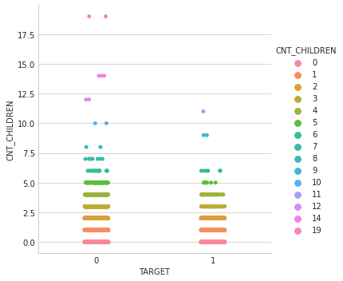
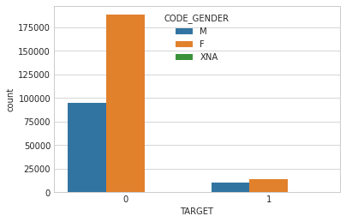
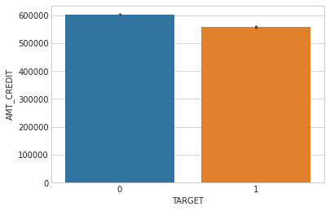
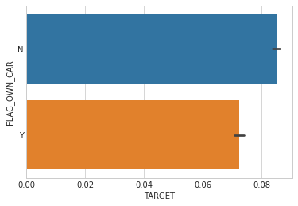
CIBLE VS CNT_CHILDREN
CIBLE VS GENRE
CIBLE CONTRE FLAG_OWN_CAR
CIBLE VS AMT_CREDIT

Slide 12
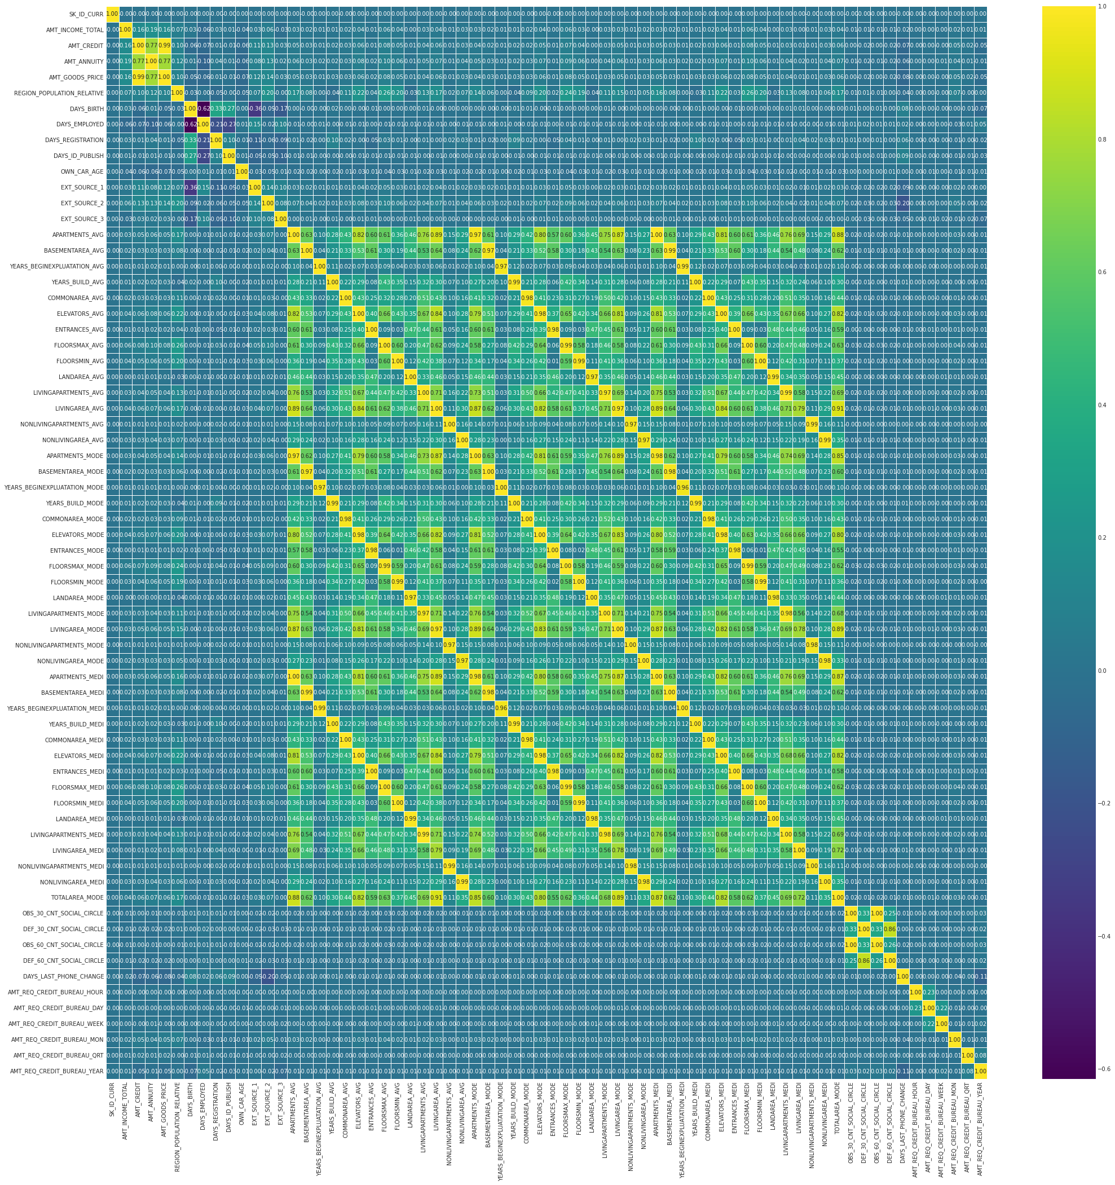
Corrélation des caractéristiques numériques

Slide 13
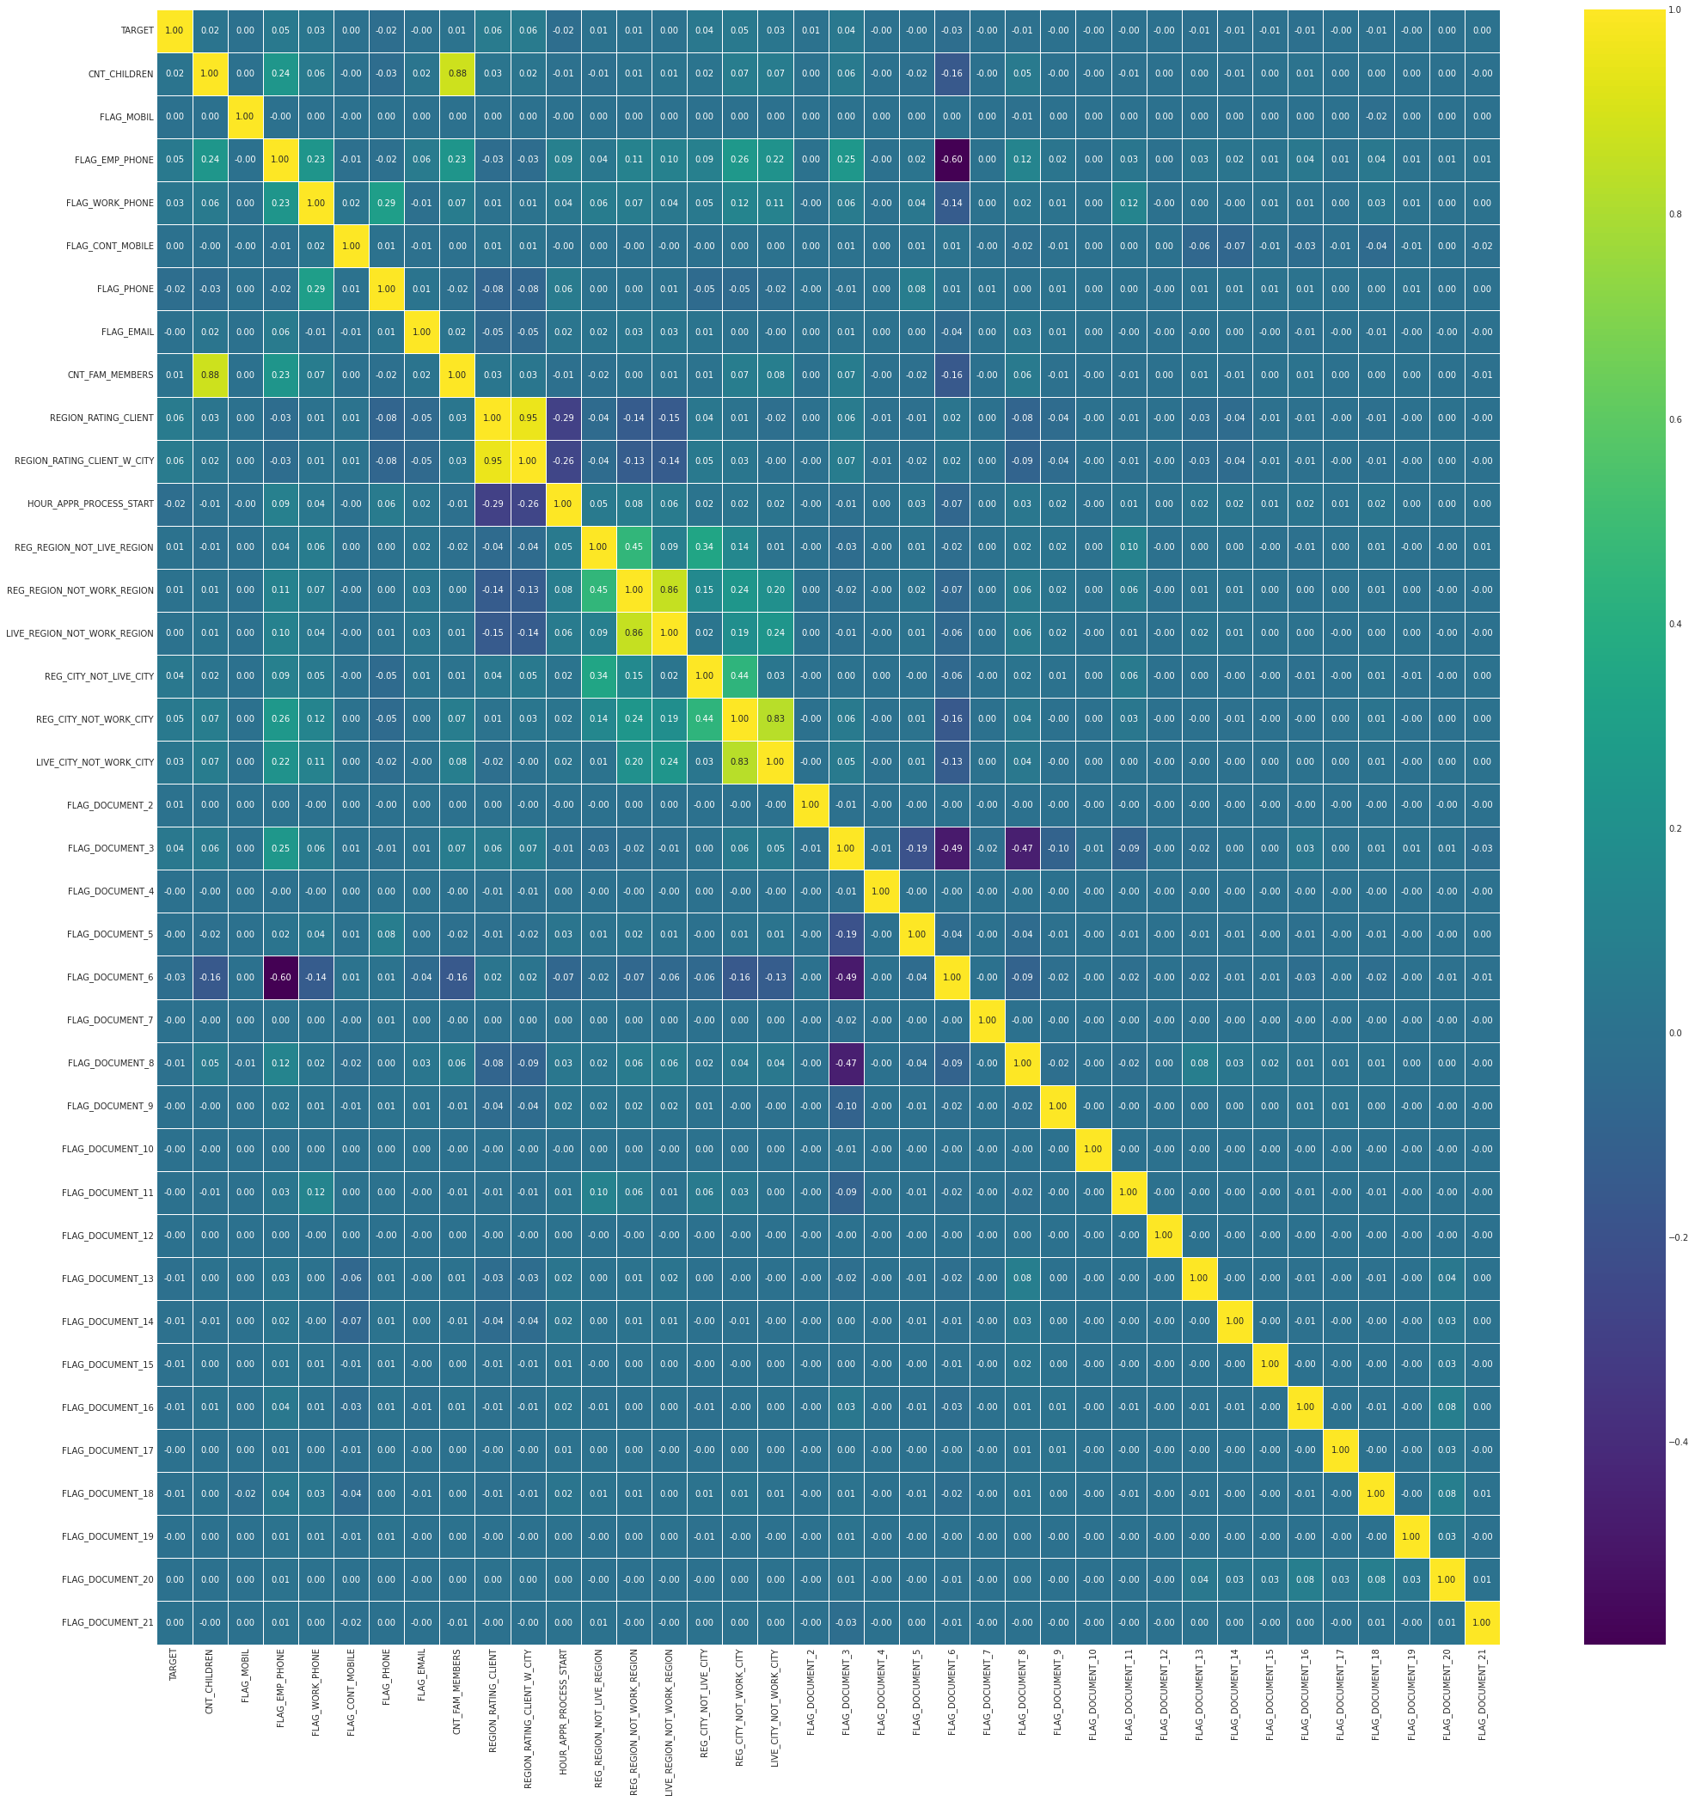
Corrélation des caractéristiques catégorielles

Slide 14
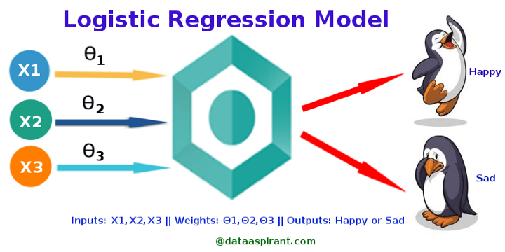
La modélisation des données
Régression logistique
La régression logistique a été utilisée dans les sciences biologiques au début du XXe siècle.
Elle a ensuite été utilisée dans de nombreuses applications en sciences sociales.
La régression logistique est utilisée lorsque la variable dépendante (cible) est catégorielle.

Slide 15
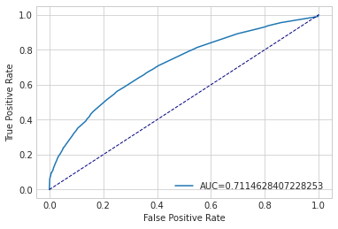
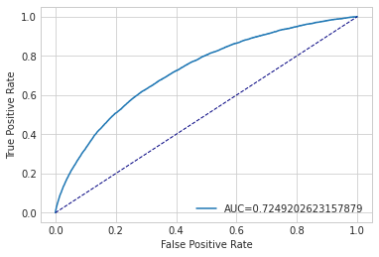
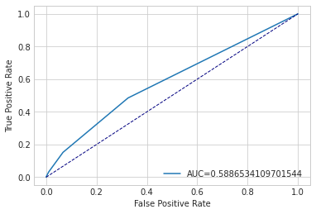
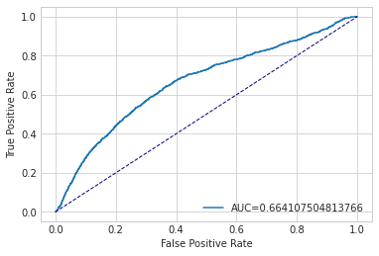
Résultats
Notes:
Des Courbes à commenter Il faut faire un rééquilibrage des données : important

Slide 16
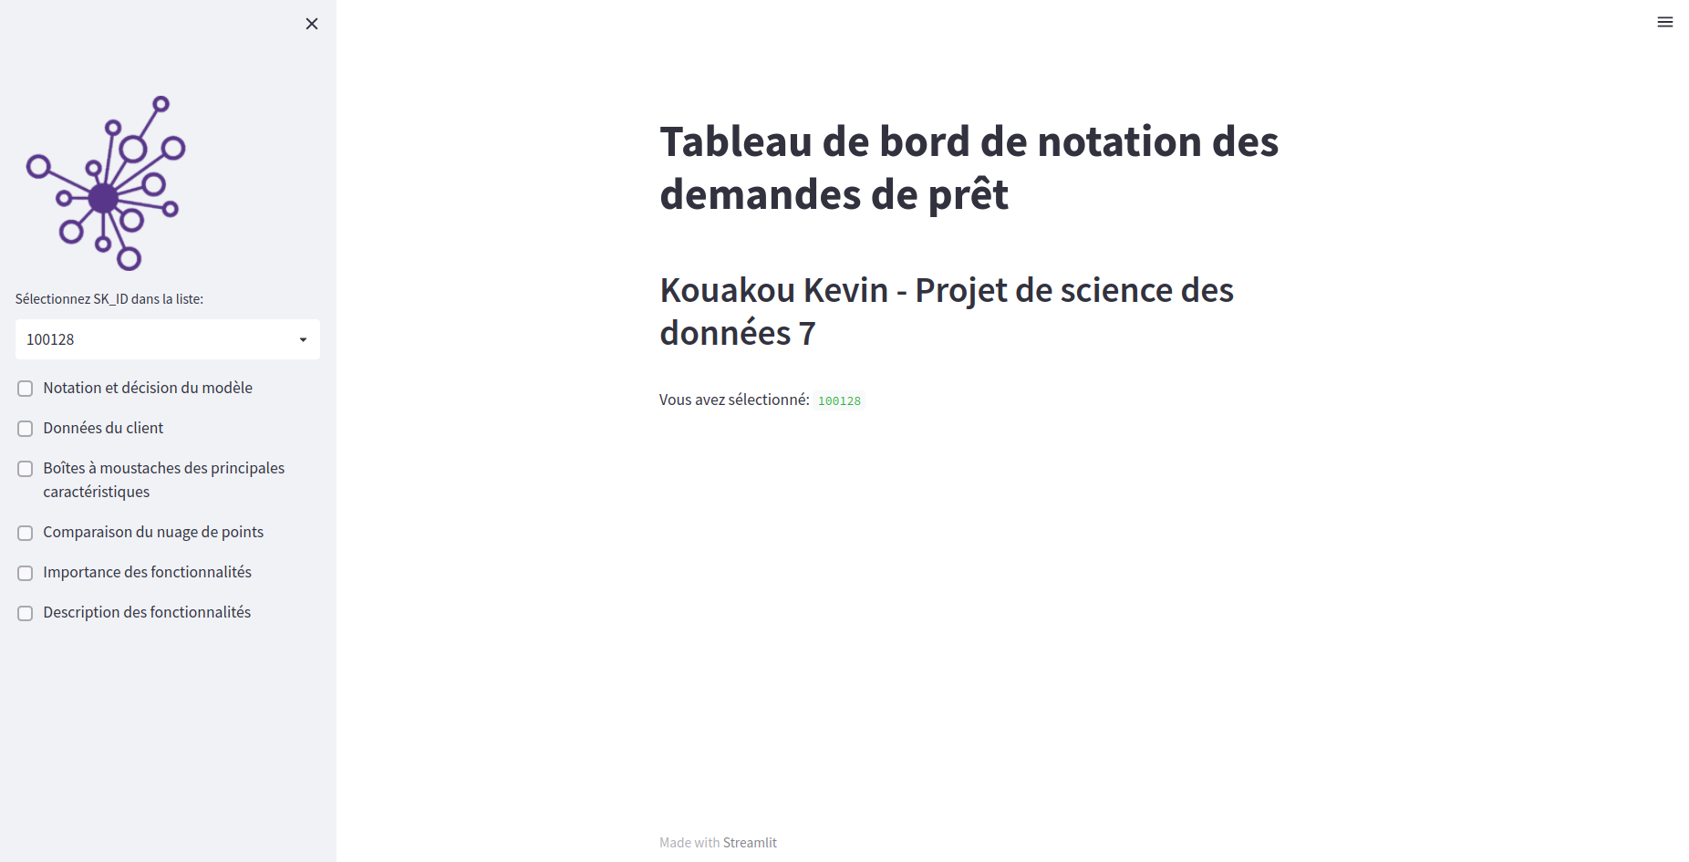
Application simplifiée
Titre
Choisissez un profil
Sélectionnez les fonctions

Slide 17
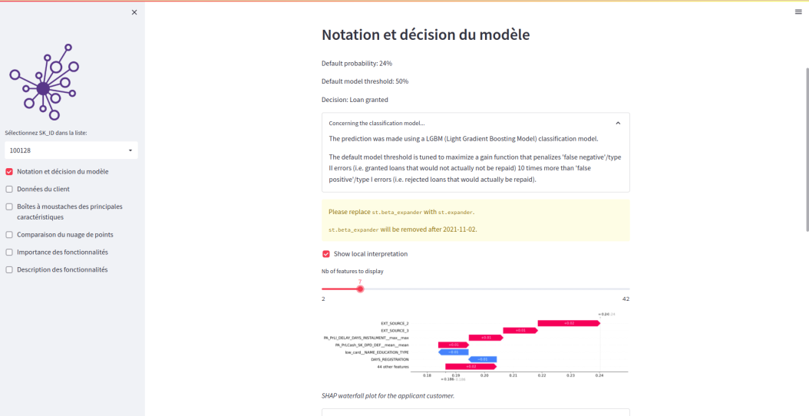
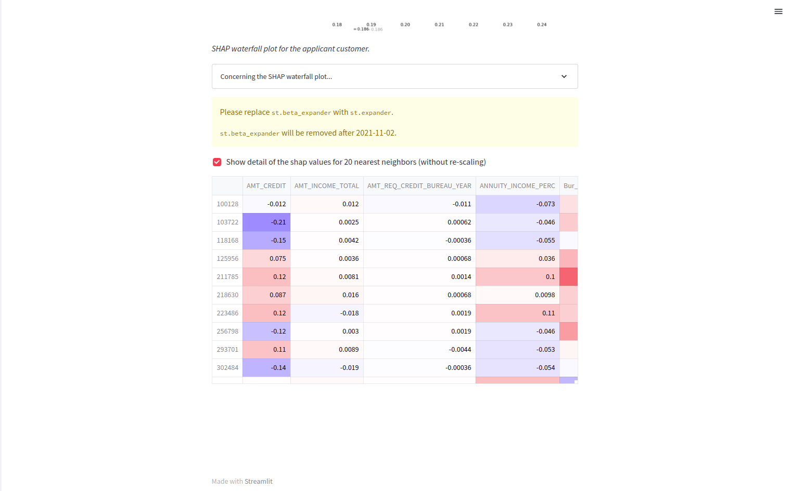
Cela montre le nombre d'entités dans un jeu de données. Dans la barre, nous pouvons sélectionner un certain nombre de features. Il commence par 2 features et se termine par 47 features.
Cela montre le nombre d'entités dans un jeu de données. Dans la barre, nous pouvons sélectionner un certain nombre de features. Il commence par 2 features et se termine par 47 features.

Slide 18
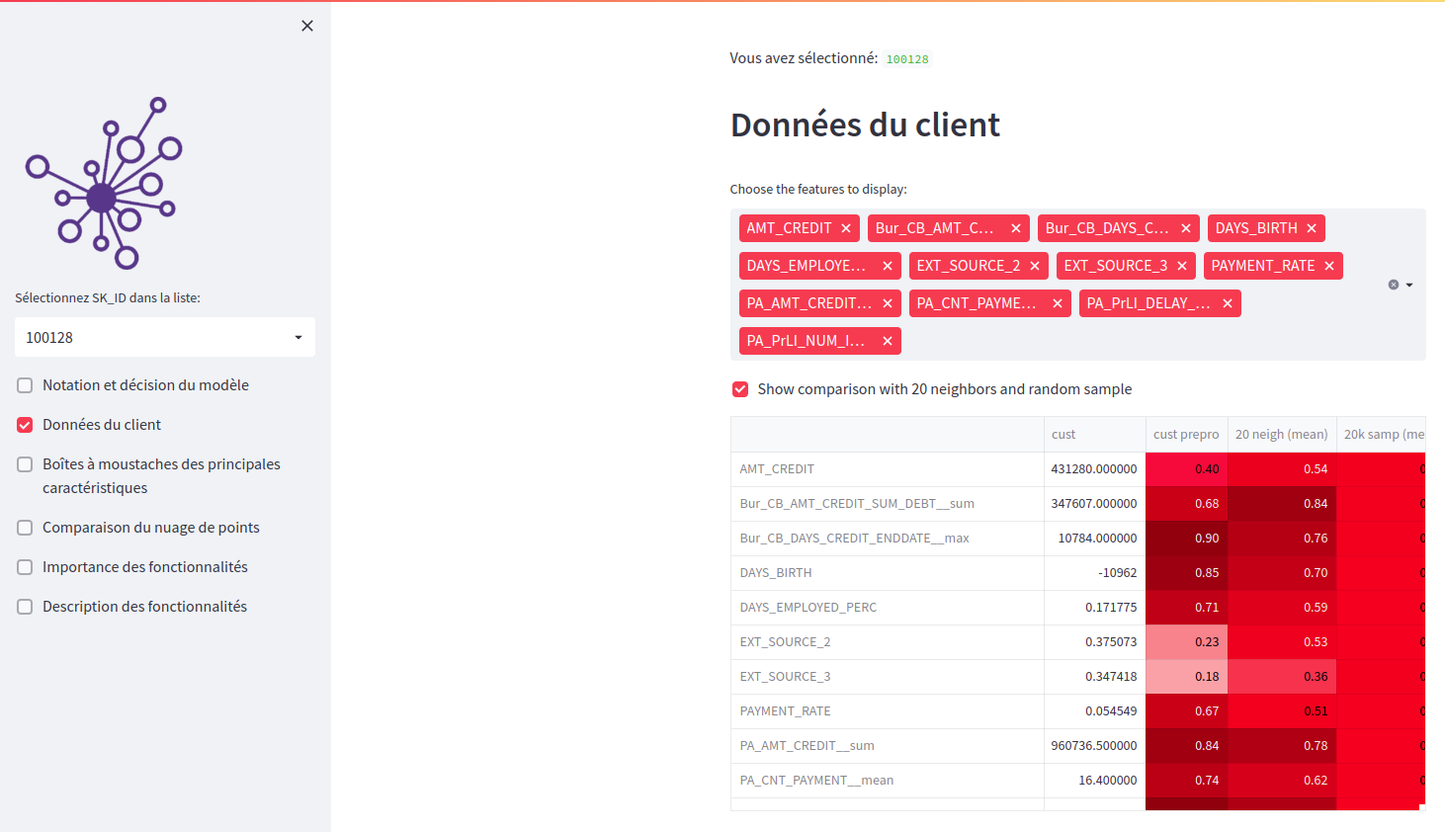
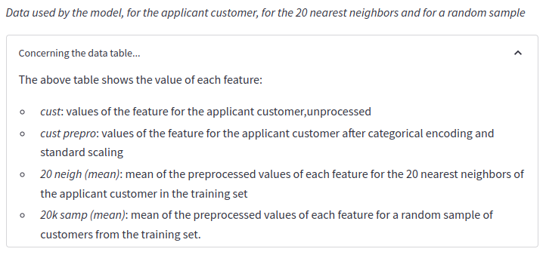

Slide 19
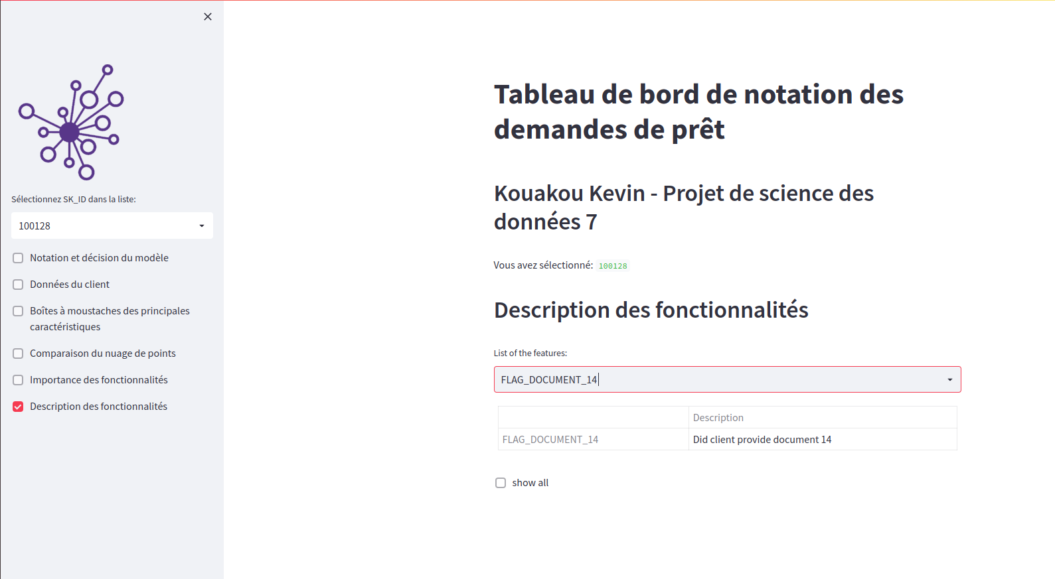
Cette page affiche la description des données des points de données

Slide 20

MERCI

